Slide 1
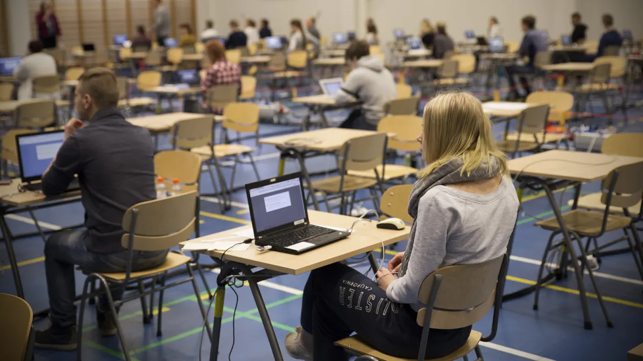
Äidinkielen ylioppilaskoe
ÄI10 & ÄI11

Slide 2
Kokeen tarkoitus
lukion äidinkielen ja kirjallisuuden opetussuunnitelman mukaisten tavoitteiden saavuttamisen arviointi
kokelaan kypsyyden ja jatko-opintovalmiuksien arviointi
Koe mittaa
lähteiden valinnan sekä tiedon luotettavuuden, pätevyyden ja käytettävyyden arvioinnin taitoja
tiedon rakentamisen, tekstin tavoitteen asettamisen, näkökulman valinnan ja aiheen rajaamisen taitoja

Slide 3
Kokeen rakenne
Koe on kaksipäiväinen:
Keväällä lukutaidon koe on kirjoitusten ensimmäinen & kirjoitustaidon koe on saman viikon lopussa
Molempien kokeiden kesto 6 tuntia.

Slide 4
Kokeet ovat aineistopohjaisia
Aineistoilla on vahva asema, joten lukeminen ja kirjoittaminen liittyvät niissä toisiinsa.
Kokeiden nimet kuvaavat tehtävien ja arvioinnin painotusten eroa.

Slide 5
Aineistot ovat monimuotoisia ja autenttisia
kirjoitettuja, kuvallisia ja graafisia tekstiaineistoja
esim. uutisia, artikkeleita, romaanikatkelmia, novelleja ja runoja
erilaisia audiovisuaalisia tekstejä
esim. tv-mainoksia, katkelmia televisio-ohjelmista, elokuvista tai näytelmistä, videoita ja animaatioita
äänitiedostoja
esim. radiohaastattelu, uutislähetys tai katkelma kuunnelmasta.

Slide 6
Arviointi
Lukutaidon kokeessa arvioinnissa korostuvat erityisesti
vastauksen sisältöainekset
lukutaidon taso = tekstin ymmärtäminen
Kirjoitustaidon kokeessa arvioinnissa korostuvat erityisesti
tekstin rakentaminen,
tekstin tavoitteen ja näkökulman selkeys,
lähteiden valinta ja käyttötapa,
sisällön monipuolisuus
kieli ja tyyli.

Slide 7
Pisteet
Lukutaidon kokeen maksimipistemäärä on 60 p.
Kirjoitustaidon kokeen maksimipistemäärä 60 p.
Pisteet lasketaan yhteen.
Opettaja tekee alustavan arvioinnin ja merkitsee tekstiin virheet.
Sensori tekee lopullisen arvioinnin.
Sensoreita voi olla 2 – 3, jos opettajan ja 1. sensorin arvio eroaa paljon.
Arvosana (L, E, M, CL, B, A, I) määräytyy YTL:n julkaisemien pisterajojen perusteella.

Slide 8
Lukutaidon koe
Kokeessa on kaksi osaa:
A-osa = asia- ja mediatekstejä
B-osa = kaunokirjallisia ja muita fiktiivisiä tekstejä.
Tehtävät voivat olla yksi- tai moniosaisia.
Vastausten merkkimäärä on 1200–4500 merkkiä.
Kokelas valitsee yhden tehtävän sekä A- että B-osasta, eli lukutaidon kokeessa vastataan yhteensä kahteen tehtävään
= kirjoitettavia vastauksia on 2 - 4.

Slide 9
Kirjoitustaidon koe
Kokeessa on yhtenäinen teema.
Tarjolla on 5–7 tehtävänantoa, joista valitaan yksi ja 6–8 aineistoa, joista valitaan vähintään kaksi.
Kirjoittaja valitsee itse näkökulmansa ja siihen sopivat aineistot.
Tavoitteena on laatia pohtiva tai kantaa ottava teksti.
Tekstin suositusmerkkimäärä on 6000 merkkiä.
= kirjoitetaan vain 1 teksti

Slide 10
Miten kokeeseen voi valmistautua?
Harjoiteltavia asioita
monimuotoisten tekstien analysointi ja tulkinta
pohdinnan, kannanoton ja perustelemisen taidot
→ Lue mahdollisimman paljon mahdollisimman erilaisia tekstejä.
kirjoitelman tavoitteen asettaminen, näkökulman valinta ja aiheen rajaus
eri tavat käyttää lähteitä ja kuljettaa niitä tekstissä
useiden aineistojen parissa työskentely, esimerkiksi niiden yhdistely ja vertailu sekä ja synteesien teko ja keskustelu lähteiden kanssa
tekstin suunnittelu, tuottaminen, muokkaaminen ja viimeistely
→ Osallistu abikursseille ☺

Slide 11
Lisäksi...
On hyvä tutustua Abitti-koejärjestelmään (ja LibreOffice-tekstinkäsittelyohjelmaan)
Muista, että kokeessa ei ole käytössä oikolukuohjelmaa.

Slide 12
MUISTA! Lue aina ohjeet. Älä luota muistiin tai siihen, ettei koe voisi muuttua.

